Slide 1
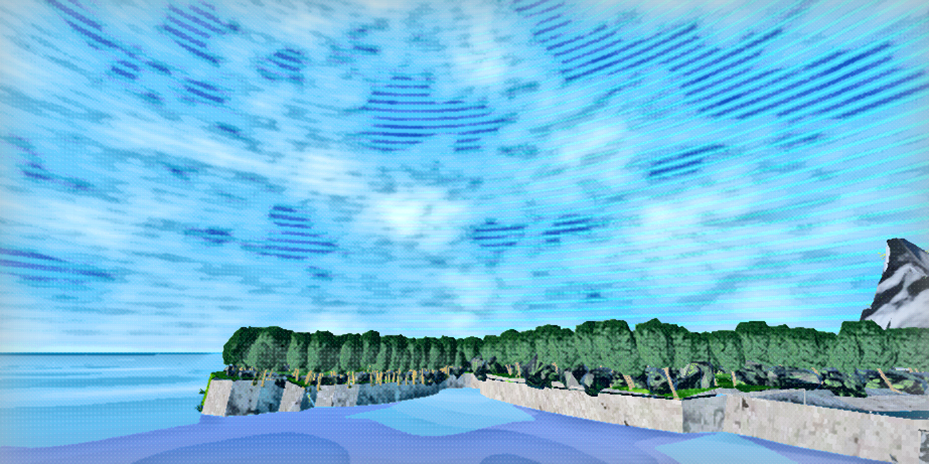

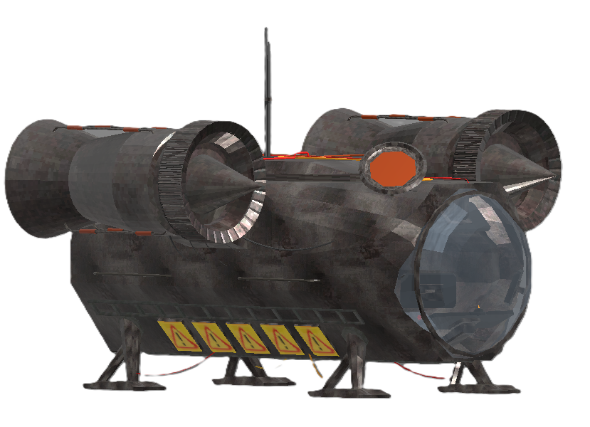
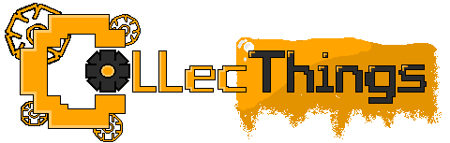

Slide 2

Iskolánk:
Debreceni SZC Mechwart András Gépipari és Informatikai Technikum
Felkészítő tanárunk:
Hagymási Gyula Levente
Mentorunk:
Murányi Sándor
Csapatunk
Borók Máté – Map design, enemy AI
Kiss Dániel – Assetetek összerakása, sound design
Kovács Dániel – UI (assetek, programozás)
Tóth Péter – Modellezés, programozás, zene készítés
Wágner Ábel – Modellezés, animálás

Slide 3
Eredeti ötlet
Megvalósított
Bolygó ötlet
Karakter robot ruhában
Nyersanyagok gyűjtése
Lezuhanás
Ismeretlen bolygó felfedezés
Ellenséges cég
Több fejezet a pályák között
Rakéta építés
Bolygó elhagyás
(Több befejezés)
Bolygó ötlet
Nyersanyagok gyűjtése
Lezuhanás
Ismeretlen bolygó felfedezés
Ellenséges cég
Bolygó elhagyás

Slide 4
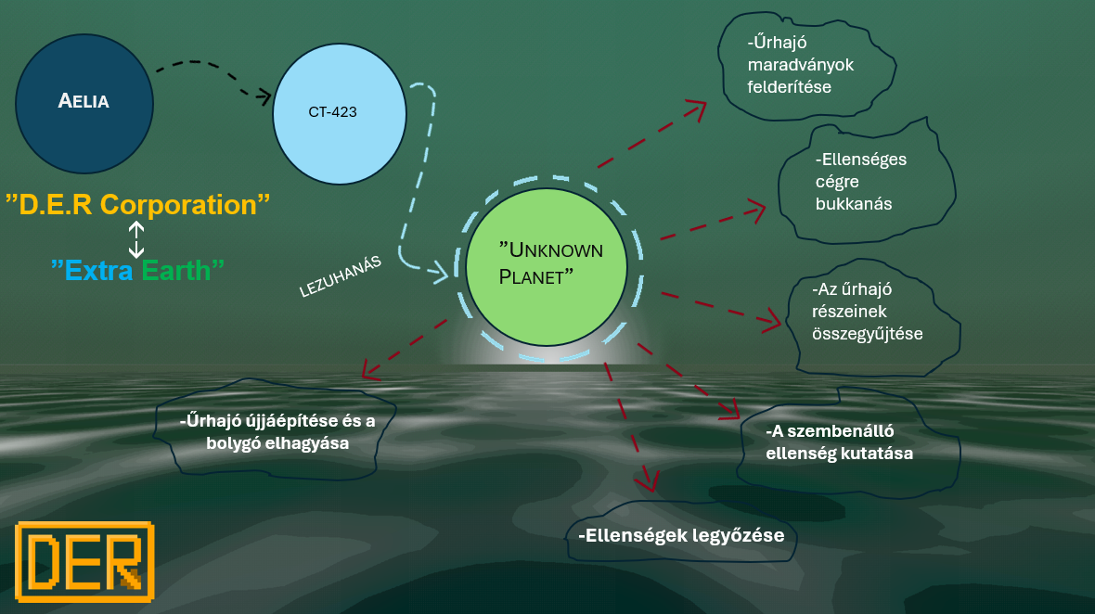

Slide 5





Godot 4.3
A játékmotor amiben dolgozunk
4.X-es fejlődése miatt
Effektekre
Egyszerű elérhetősége miatt
Open-source
GDScript
A játékmotor programozási nyelve
Interpretelt nyelv
Felhasználó barát
Jól dokumentált
Be van építve a Godot-ba
Github
Verzió követő szoftver
Itt tároljuk a projektünk
Organizáljuk, egyesítjük a munkánk
Blender
A választott 3D modellező csomagunk
Animációra
Modellezésre
Textúrázára
Gimp
A fő textúra előkészítő programunk
Textúra színezés
Textúra transzformációkra

Slide 6
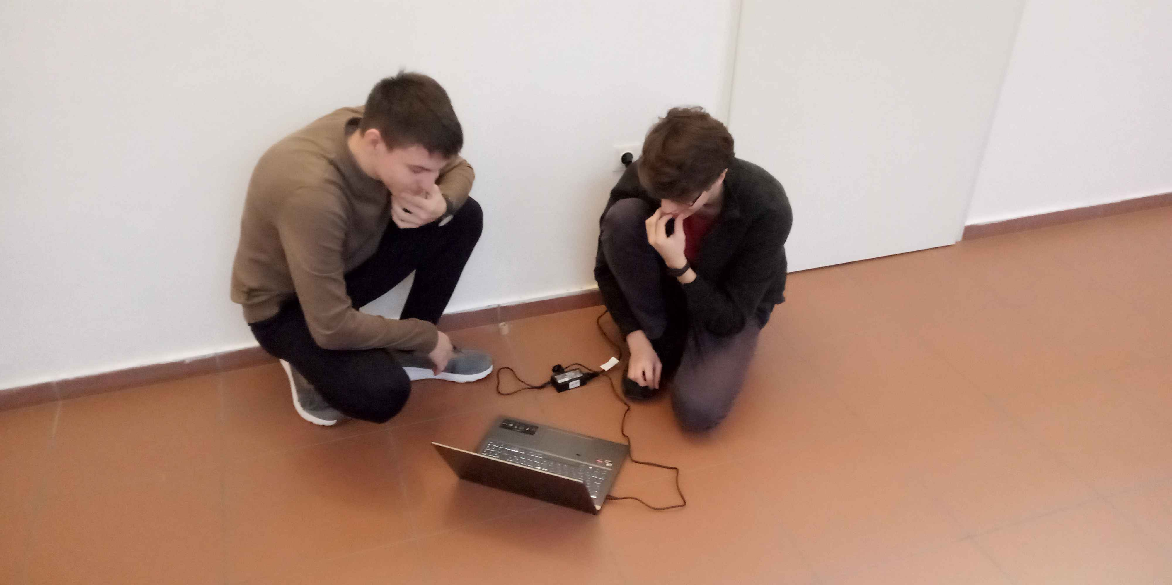
Felkészültség ☺
Legalább 3 laptop
Kábelek és átalakítók
Több helyen való mentése a projektnek:
GitHub
Pendrive
Videó

Slide 7
Köszönjük a figyelmet!
Készült az csapat által.

